Slide 1
MODELADO EN EL DOMINIO DEL TIEMPO
Método de las variables de estado

Slide 2
INTRODUCCIÓN
Dentro del marco de esta materia, existen 2 métodos para el análisis y diseño de sistemas de control realimentados.
El primero es el método de la función de transferencia con la ventaja de que rápidamente dan información de la estabilidad y la respuesta transitoria, y la desventaja de que solo es aplicable a sistemas con características invariantes en el tiempo, lineales o que se pueden aproximar a uno lineal. Se conoce también como teoría de control clásica.
El segundo método es el de las variables de estados, clasificada dentro de la teoría de control moderna y surge para solventar las deficiencias de la teoría de control clásica. Es aplicable a sistemas multivariables, sistemas no lineales, sistemas con parámetros variantes en el tiempo.
En esta materia restringiremos el análisis mediante variables de estados, a sistemas LTI sin condiciones iniciales.

Slide 3

Las variables de estado
donde A(t) se denomina matriz de estado, B(t) matriz de entrada, C(t) matriz de salida y D(t) matriz de transmisión directa. Mientras que x(t) es el vector de estado, y(t) es la salida y u(t) la entrada.
Se define estado de un sistema, como la mínima cantidad de información necesaria en un instante, para que conociendo la entrada a partir de ese instante, se pueda determinar cualquier variable del sistema en cualquier instante posterior.
Las variables de estados describen la respuesta futura de un sistema, conocido el estado presente, las señales de excitación y las ecuaciones que describen la dinámica.
Un ejemplo simple y aplicable de variables de estado es el de un interruptor de luz, el cual solo puede tener dos posiciones, encendido o apagado. Por lo tanto, si se conoce su estado presente (posición) se puede predecir su posición futura al conocerse su entrada.

Slide 4


Las variables de estado
Una vez conocida las ecuaciones diferenciales que definen un sistema, se deben convertir en ecuaciones diferenciales de primer orden, obteniendo un sistema de “n” cantidad de ecuaciones diferenciales de primer orden.
O escrita en forma matricial:

Slide 5
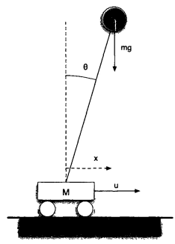



Obtención del modelo en el espacio de estado (NO ES NECESARIO QUE VEAN ESTO) El péndulo invertido
En la figura, el carro debe desplazarse manteniendo siempre la masa siempre en posición vertical.
Realizando sumatoria de fuerzas en
la esfera:
Realizando sumatoria de fuerzas en el carro:
Se busca resolver el sistema de 2 ecuaciones anterior, para obtener una solución tal que $\ddot{x}$ no sea una función de $\ddot{θ}$ y viceversa.

Slide 6







Obtención del modelo en el espacio de estado (NO ES NECESARIO QUE VEAN ESTO) El péndulo invertido
Linealizando la ecuación anterior, alrededor de $Ɵ=0$:
Utilizando $x_{1}=x$; $x_{2}=\dot{x}=\dot{x_{1}}$ ;$\dot{x_{2}}=\ddot{x}$ ; $x_{3}=θ$; $x_{4}=\dot{θ}=\dot{x_{3}}$ ;$\dot{x_{4}}=\ddot{θ}$
En resumen $\dot{x_{1}}=x_{2}$ ; $\dot{x_{3}}=x_{4}$ ; $x_{1}=x$; $x_{3}=θ$
$$M\ddot{x}=−mgθ+u$$
$$Ml\ddot{θ}=\left(M+m\right)gθ−u$$
$$M\dot{x_{2}}=−mgx_{3}+u$$
$$Ml\dot{x_{4}}=\left(M+m\right)gx_{3}−u$$

Slide 7
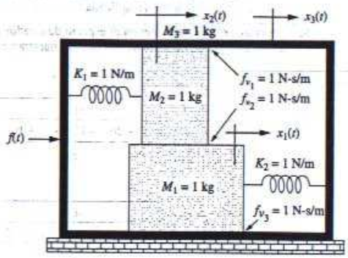
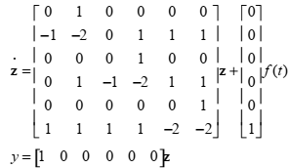
Obtención del modelo en el espacio de estado Sistema mecánico – Practica #1.
La gran diferencia entre el método la función de transferencia y variables de estado, es que en esta última las ecuaciones se deben escribir en el dominio del tiempo. El resultado serán “m” ecuaciones de orden “n”, que luego al aplicársele reducción de orden, quedarán “m x n” ecuaciones de primer orden.

Slide 8
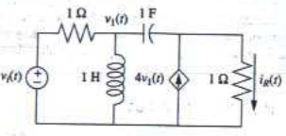
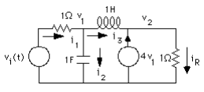
Obtención del modelo en el espacio de estado Sistema eléctrico

Slide 9


Conversión de modelo en el espacio de estado a función de transferencia
Recuerde las limitaciones impuestas en el método de la función de transferencia, las cuales deben conseguirse en las ecuaciones de estado si se requiere hacer la conversión.
Sistema LTI
Condiciones iniciales nulas
Función de transferencia
Donde G(s) es una matriz de funciones de transferencia de dimensión p x m.

Slide 10

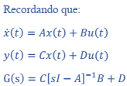

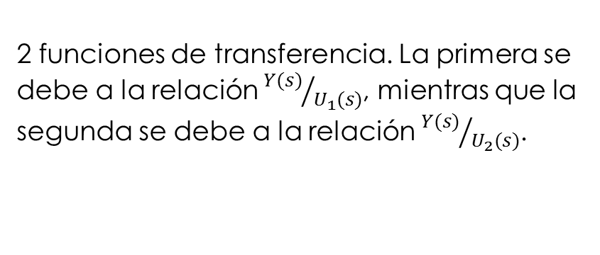
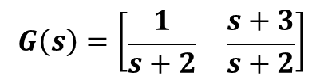
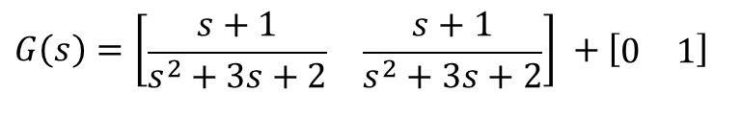
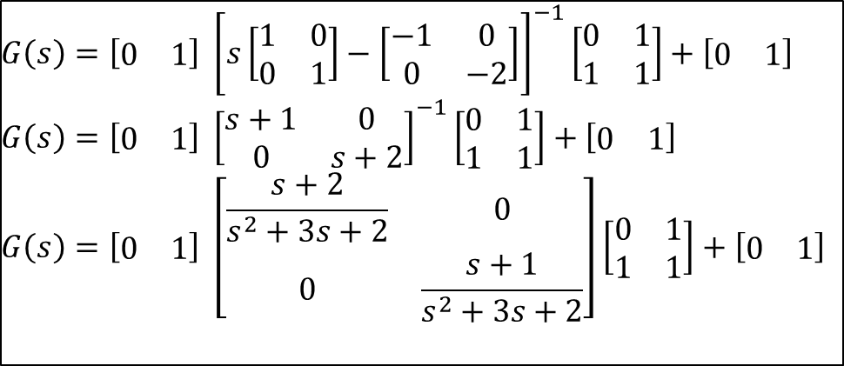
Conversión de modelo en el espacio de estado a función de transferencia
$$G\left(s\right)=\left[\begin{matrix}0 & 1\end{matrix}\right] {\left[s\left[\begin{matrix}1 & 0 \\ 0 & 1\end{matrix}\right]−\left[\begin{matrix}−1 & 0 \\ 0 & −2\end{matrix}\right]\right]}^{−1}\left[\begin{matrix}0 & 1 \\ 1 & 1\end{matrix}\right]+\left[\begin{matrix}0 & 1\end{matrix}\right]$$
$$G\left(s\right)=\left[\begin{matrix}0 & 1\end{matrix}\right] {\left[\begin{matrix}s+1 & 0 \\ 0 & s+2\end{matrix}\right]}^{−1}\left[\begin{matrix}0 & 1 \\ 1 & 1\end{matrix}\right]+\left[\begin{matrix}0 & 1\end{matrix}\right]$$
$$G\left(s\right)=\left[\begin{matrix}0 & 1\end{matrix}\right] \left[\begin{matrix}\frac{s+2}{s^{2}+3s+2} & 0 \\ 0 & \frac{s+1}{s^{2}+3s+2}\end{matrix}\right]\left[\begin{matrix}0 & 1 \\ 1 & 1\end{matrix}\right]+\left[\begin{matrix}0 & 1\end{matrix}\right]$$
$$G\left(s\right)=\left[\begin{matrix}\frac{s+1}{s^{2}+3s+2} & \frac{s+1}{s^{2}+3s+2}\end{matrix}\right] +\left[\begin{matrix}0 & 1\end{matrix}\right]$$
$$G\left(s\right)=\left[\begin{matrix}\frac{1}{s+2} & \frac{s+3}{s+2}\end{matrix}\right]$$
2 funciones de transferencia. La primera se debe a la relación ${Y(s)}/{U_{1}(s)}$, mientras que la segunda se debe a la relación ${Y(s)}/{U_{2}(s)}$.

Slide 11






Practica #1
Encuentre la función de transferencia para los siguientes sistemas representados mediante variables de estado.

Slide 12
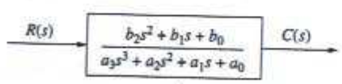
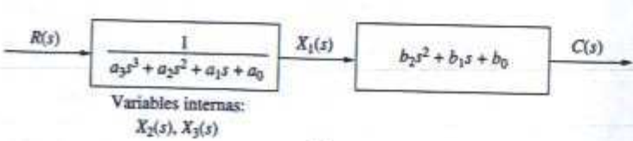



Conversión de función de transferencia a un modelo en el espacio de estado Método de las variables de fase
La función de transferencia genérica de un sistema monovariable, se escribe de la siguiente manera:
El siguiente paso, consiste en separar la expresión anterior en 2 partes:
$$\frac{Y}{U}=\frac{b_{m}s^{m}+…+b_{1}s+b_{o}}{s^{n}+a_{n−1}s^{n−1}+…+a_{1}s+a_{0}}=(\frac{Y}{X_{1}})(\frac{X_{1}}{U})$$
$$\frac{Y}{X_{1}}=b_{m}s^{m}+…+b_{1}s+b_{o}$$
$$\frac{X_{1}}{U}=\frac{1}{s^{n}+a_{n−1}s^{n−1}+…+a_{1}s+a_{0}}$$

Slide 13
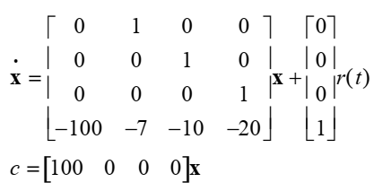

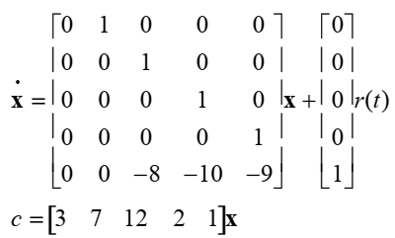

Practica #1
Encuentre las ecuaciones de estado y ecuación de salida para la función de transferencia

Slide 14







Solución de la ecuación de estado de sistemas lineales (NO ES NECESARIO QUE VEAN ESTO) Solución homogénea (Método de la transformada inversa de Laplace)
Solución de la ecuación homogénea
Calcular la solución homogénea para el caso en que
Matriz de transición
Solución homogénea
Para este curso, nos restringiremos a sistemas invariantes.
Aquí se toma $t=t−t_{o}$

Slide 15


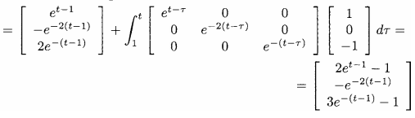
Solución de la ecuación de estado de sistemas lineales (NO ES NECESARIO QUE VEAN ESTO) Solución completa
La solución completa, como se ve en la ecuación es la superposición de la respuesta natural (Homogénea) y la forzada.
Ejemplo: Continuando con el problema anterior, calcularemos la solución completa si se somete a una entrada escalón unitario que empieza en t=1 segundo. La solución homogénea es independiente de la entrada (u=0), por lo que es igual a la del ejemplo anterior.

